Slide 1
Սոֆի Սաղոյան

Slide 2
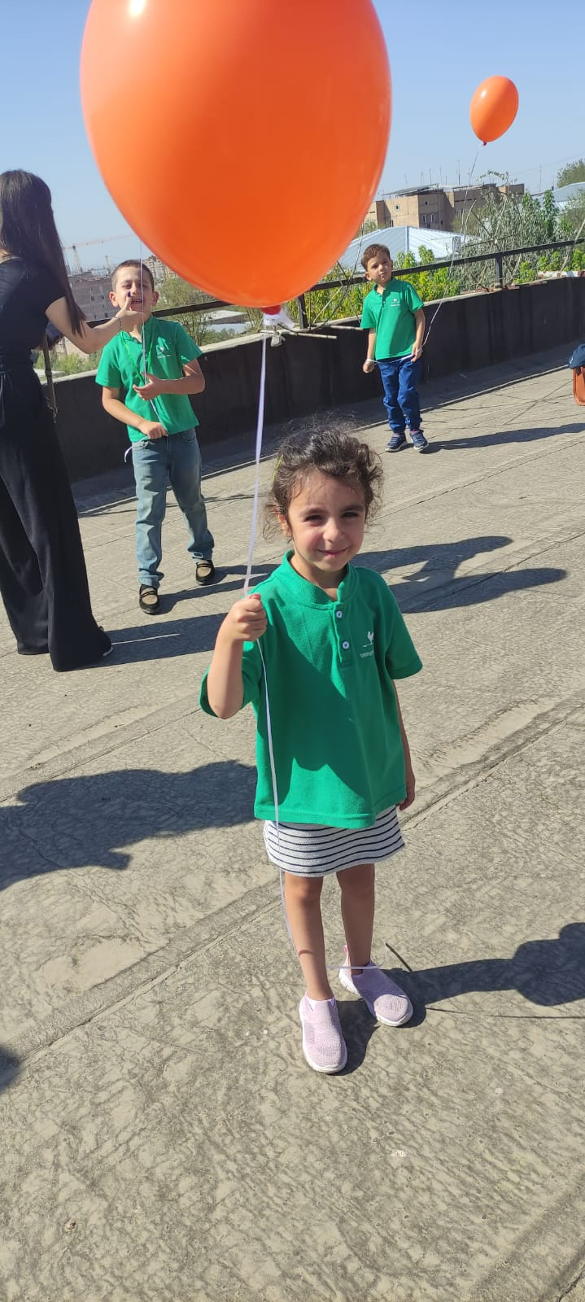
Ես սեբաստացի Սոֆին եմ
Քանի սեբաստացի կա իմ ընտանիքում։
Իմ ընտանիքում ես և քույրս ենք սեբաստացի:
Քանի տարի է, որ սովորում եք Հյուսիսային դպրոցում։
Ես սովորում եմ Հյուսիային դպրոցում երկրորդ տարին։

Slide 3
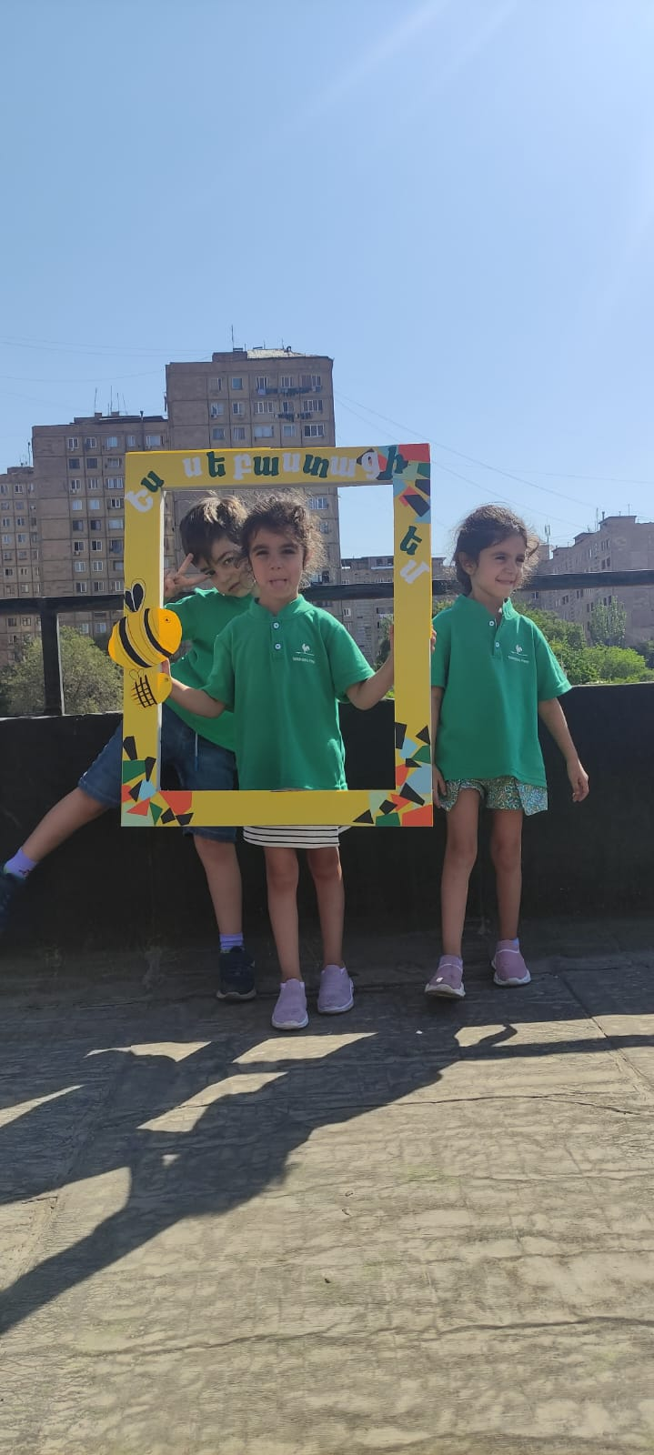
Իմ սեբաստացի ընկերները
Պատմիր։
Իմ սեբաստացի ընկերոջ անունն է Ադամ: Ադամը շատ լավ ընկեր է։ Ես Ադամին ճանաչում եմ իմ ծնված օրից:

Slide 4
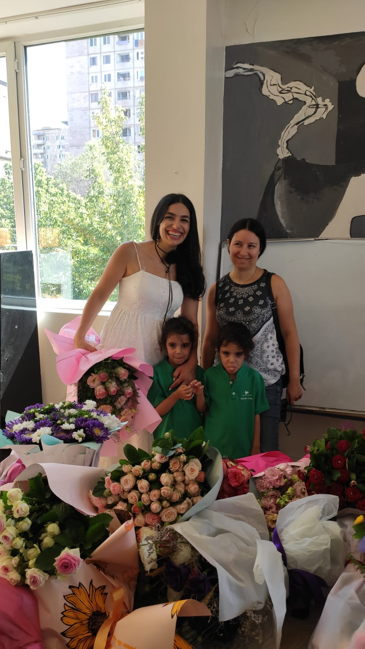
Իմ սեբաստացի ուսուսչուհին
Իմ սեբաստացի ուսուսչուհին ընկեր Սրբուհին է։
Ընկեր Սրբուհին շատ խելացի է:
Ընկեր Սրբուհին շատ սիրուն է:
Ես շատ եմ կարոտում Ընկեր Սրբուհուն:

Slide 5
Որն է դպրոցի ամենասիրելի անկյունը
Իմ սիրելի անկյունն է՝ կավագործության սենյակը:

Slide 6

Որն է քո ամենասիրելի ուսումնական գործողությունը։
Իմ ամենասիրելի գործողությունը նկարելն է:

Slide 7
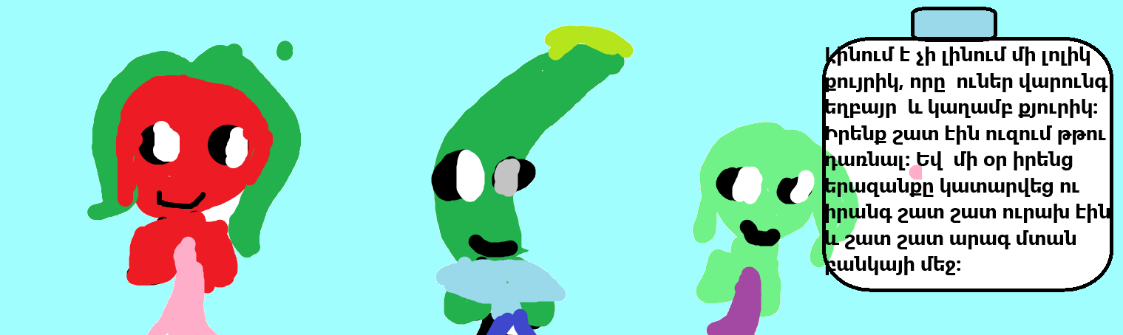
Ի՞նչ են սեբաստացիները պատրաստում սեբաստացու տոնին ընդառաջ:
Սեբաստացու տոնից առաջ մենք պատրաստել ենք թթու, քաղցր սուջուխ և կավե տիեզերական մագնիսներ:

Slide 8
ՇՆՈՐՀԱԿԱԼՈՒԹՅՈՒՆ

